Slide 1
Desafio da Sustentabilidade: quebrando paradigmas na administração pública federal
Wagner Vilas Boas de Souza
wagnersouza@mec.gov.br
Secretário Executivo Adjunto
Ministério da Educação

Slide 2
O Projeto Esplanada Sustentável e o MEC
A importância da redução dos gastos para controle das contas públicas
Programas do Governo Federal e o Projeto Esplanada Sustentável
Programa de Eficiência do Gasto Público (PEG)
Programa Nacional de Conservação de Energia Elétrica (PROCEL)
Agenda Ambiental na Administração Pública (A3P)
Objetivo do Esplanada Sustentável
O que reduzir (água, energia elétrica, etc.)
Limitação deste projeto: como reduzir?
MEC
Gastos com água e energia em 2014: R$ 464.085.199,46

Slide 3
Buscando inspiração em casos internacionais de sucesso...

Slide 5
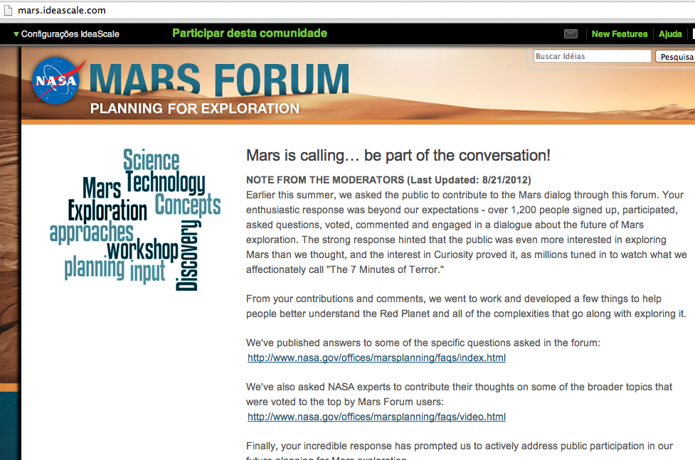
Desafios de ideias da NASA

Slide 6
Marinha dos EUA: Pesquisa para otimizar atividades administrativas

Slide 7
Projeto Desafio da Sustentabilidade:
Objetivo
Obtenção de ideias inovadoras para permitir a redução de gastos com energia elétrica e água e subsidiar o Projeto Esplanada Sustentável através do envolvimento de alunos, professores do MEC e comunidade brasileira
Metodologia
Desafios enfrentados: estabelecimento de canais diretos e o direcionamento para a população propor soluções ao invés de críticas
Construção participativa: 104 instituições federais de ensino
Gamificação: prêmios por participação para indivíduos e instituições
Início do estudo em 2013

Slide 8
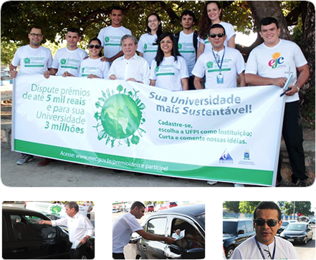
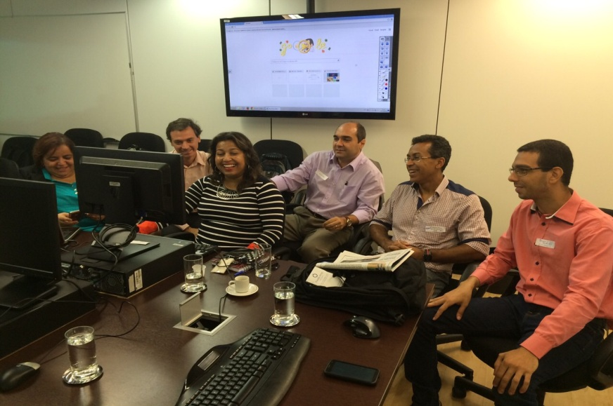
Metodologia do projeto
Fruto de pesquisas científicas teóricas e práticas, aprimorou as práticas internacionais a partir de conceitos mais modernos de gestão (ex. gamificação e gestão participativa)
Fase 1: Grande consulta pública para identificação de ideias e avaliação por popularidade – nov/2014 – fev/2015
Fase 2: Avaliação técnica de ideias por comitê interdisciplinar – mar/2015
Fase 3: Elaboração da coletânea com soluções a partir das ideias recebidas – mar-abr/2015
Fase 4: Prêmio MEC Excelência na Gestão da Educação (avaliação das inovações, redução de gastos e captação de novos recursos) – 2016

Slide 9
Metodologia do projeto
Fruto de pesquisas científicas teóricas e práticas, aprimorou as práticas internacionais a partir de conceitos mais modernos de gestão (ex. Gamificação e gestão participativa)
Fase 1: Grande consulta pública para identificação de ideias e avaliação por popularidade – 11/2014 – 02/2015
Fase 2: Avaliação técnica de ideias por comitê interdisciplinar – 03/2015
Fase 3: Elaboração da coletânea com soluções a partir das ideias recebidas – 03 – 04/2015
Fase 4: Prêmio MEC Excelência na Gestão da Educação (avaliação das inovações, redução de gastos e captação de novos recursos) – 2016

Slide 10
Diferenciais do Desafio da Sustentabilidade em relação aos mecanismos tradicionais de consulta pública e inovação
Participação social
Consultas
tradicionais
Participação social
Competição
Inovação
Desafio da
Sustentab
Participação social como “meio” e associada
a competições para obter inovações
Acesso direto
Incentive e capture soluções
com todo o seu público
Gamificação
Estimule, interaja, aprimore
e dispute prêmios
Engajamento/Empoderamento
Promoção da gestão participativa:
O Público contribui com as decisões
que ganham mais força na execução

Slide 11
Repercussão do projeto na mídia

Slide 12
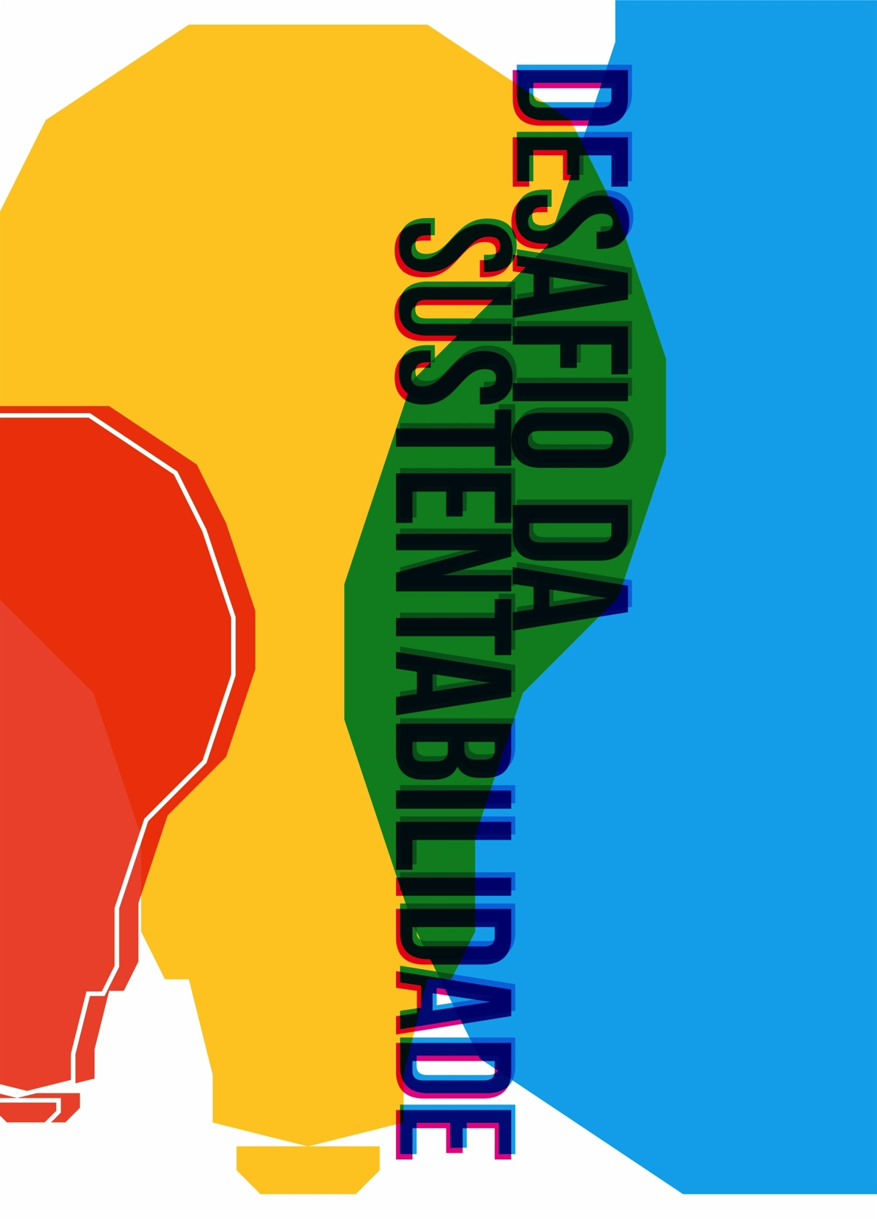
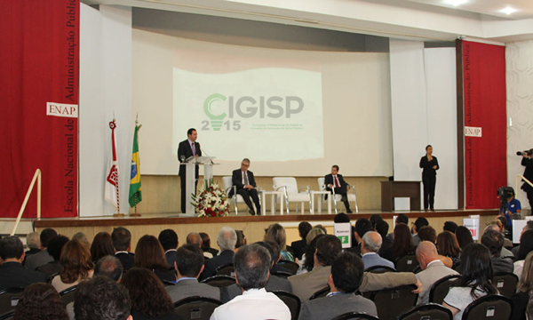
As soluções foram avaliadas tecnicamente e disponibilizadas a comunidade com lançamento em evento internacional do projeto. Além disto foi publicada uma portaria pelo Ministro e estabelecidas ações de acompanhamento
^{Coletânea de Soluções}
^{www.mec.gov.br/premioideia}
^{15-17/04/2015}

Slide 13
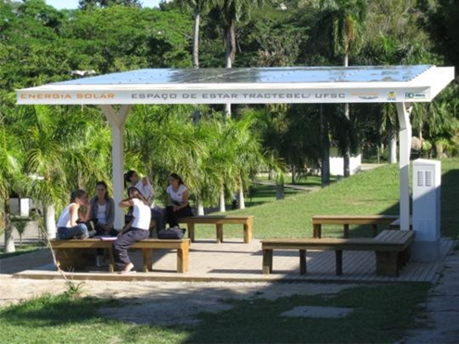
Coletânea de soluções: energia
Estimular a criação de espaços de estudo ao ar livre
DESCRIÇÃO: A criação de áreas de estudo ao ar livre poderia ser uma alternativa à utilização das bibliotecas para realização de trabalhos e estudo pessoal, otimizando o aproveitamento da luz do dia e da ventilação natural, assim diminuindo a demanda pelo espaço nas bibliotecas, que poderiam reduzir a refrigeração e a iluminação de partes menos utilizadas pelos alunos

Slide 14
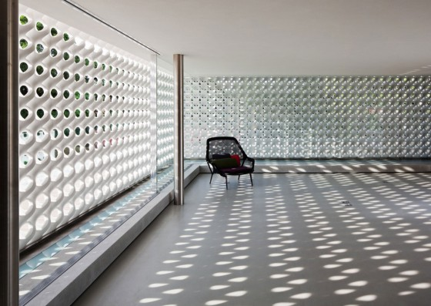
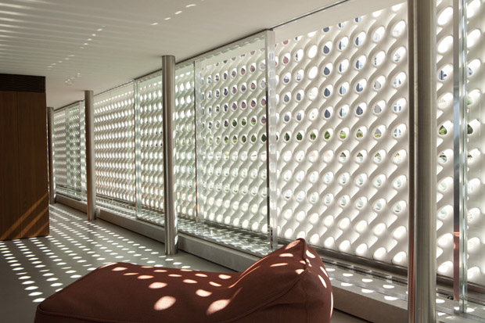
Coletânea de soluções: energia
Utilização de cobogós como facilitadores de entrada de luz e ventilação

Slide 15
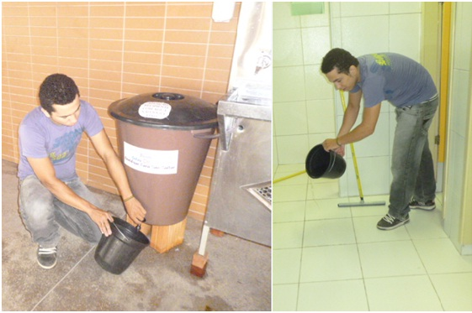
Coletânea de soluções: água
Colocar galões conectados aos ralos dos bebedouros para captar Água desperdiçada e utilizá-la na limpeza e no jardim.

Slide 16
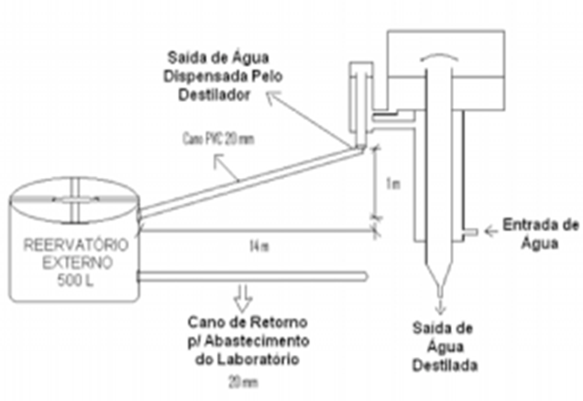
Coletânea de soluções: água
Instalar bombas recirculadoras de água nos destiladores da universidade, com isso a cada 5 litros de água destilada produzida a universidade deixará de jogar fora aproximadamente 200 litros de água.
O LIAMAR do IFCE Campus Fortaleza projetou um sistema capaz de reaproveitar Água destilada no laboratório integrado de águas residuais e de mananciais, com previsão de economia de 10.000 litros de água por dia por destilador.

Slide 17
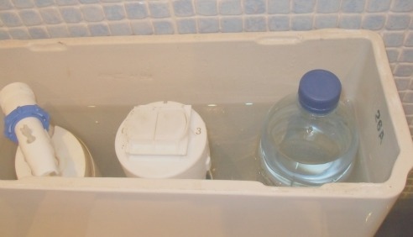
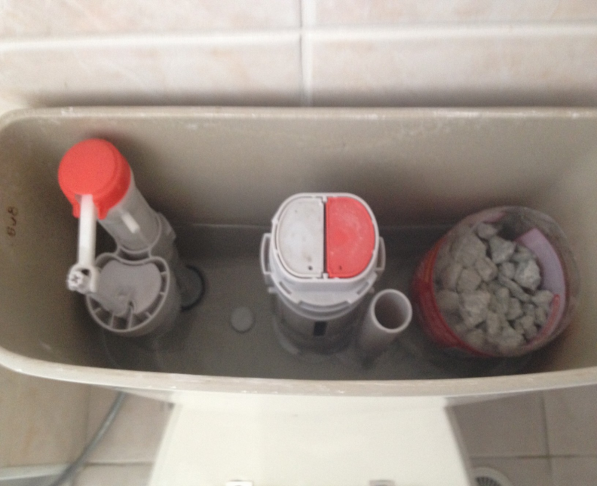
Coletânea de soluções: água
Colocar dentro das caixas de descarga um tijolo especial ou garrafas PET preenchidas com água ou areia.

Slide 18
Números gerais do Desafio da Sustentabilidade
IFEs: 100%
Participantes individuais: + 13.500 pessoas
Ideias: + 18.200
Comentários: + 1,6 milhão
Curtidas: + 1,8 milhão
Resultados importantes para:
viabilizar e estimular a adoção de medidas de redução de gastos, e
motivar a realização de novas iniciativas semelhantes (Solução Nota 10/PB, EBSERH e outros)

Slide 19
Projeto Desafio da Sustentabilidade
“Se quiser ter uma boa ideia, tenha uma porção de ideias.” Thomas Edison
“Uma pessoa com paixão é melhor que quarenta pessoas simplesmente interessadas.” E.M. Forster – Romancista Inglês

Slide 20
Desafio da Sustentabilidade: quebrando paradigmas na administração pública federal
Wagner Vilas Boas de Souza
wagnersouza@mec.gov.br
Secretário Executivo Adjunto
Ministério da Educação

